Slide 1
Caracterización de ADC y DAC de microcontroladores
Por: Sebastián Sánchez
Profesor: Alejandro Weinstein

Slide 2
Objetivo General
Validar métricas de desempeño de periféricos análogos de los microcontroladores STM32 l476RG y ESP32 S3 mini

Slide 3
Objetivos específicos
Caracterizar el ADC de la SMT32 L476RG y ESP32 S3 mini
Caracterizar el DAC de la STM32 L476RG
Generar tabla comparativa de periféricos análogos entre estos microcontroladores antes y después de calibrarlos.

Slide 4
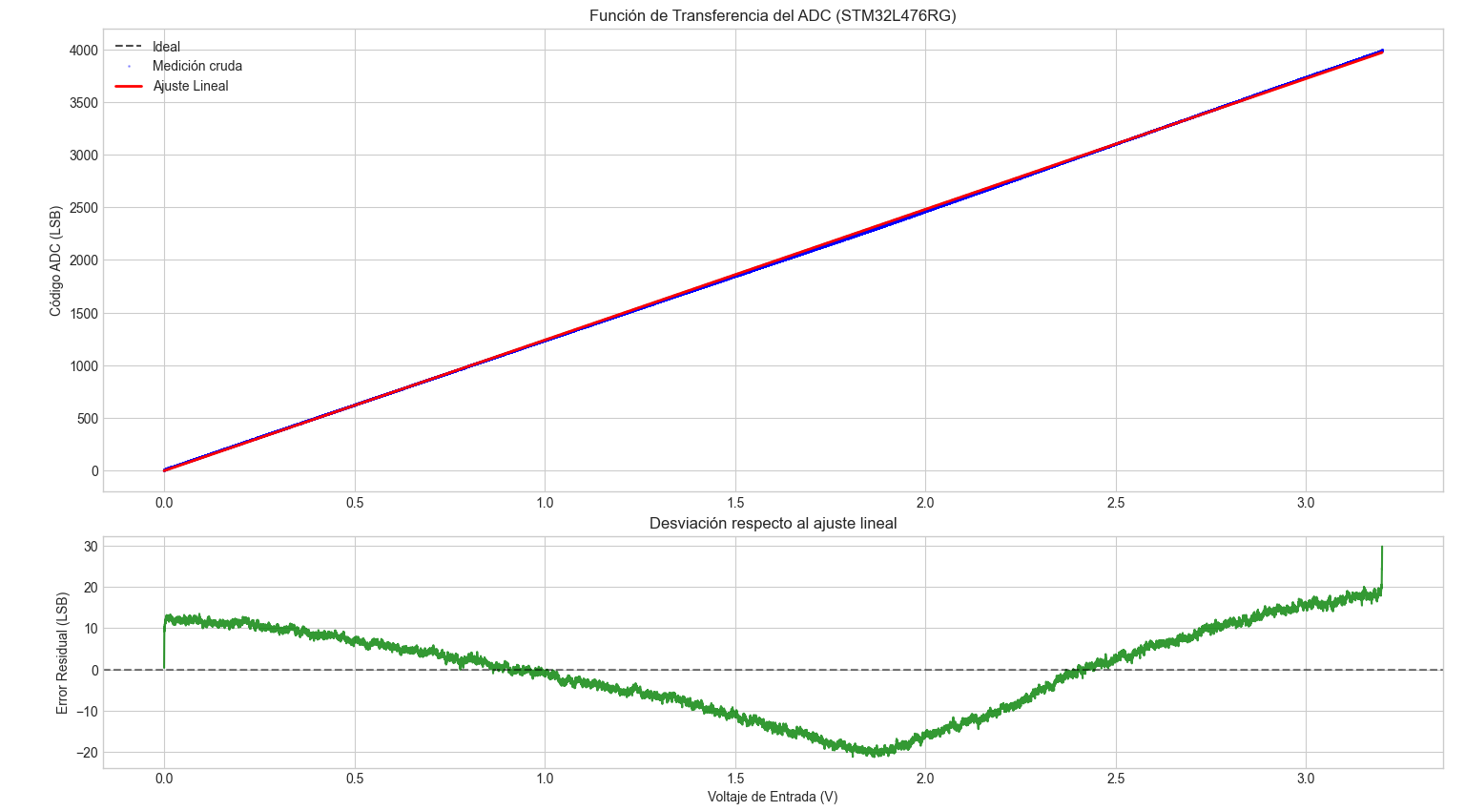
Mediciones DC STM32 fuente análoga Tektronix
Problemas con una configuración correcta de la señal de entrada.
Dato | Medido (mejor) | Datasheet
Error ganancia | -1,18 LSB | 4-4,5 LSB
Error Offset | 0,5 LSB | 2 – 4 LSB
INL | 21,74 LSB | 2,5 – 3 LSB
DNL | 2,2 LSB | 1 – 1,5 LSB

Slide 5
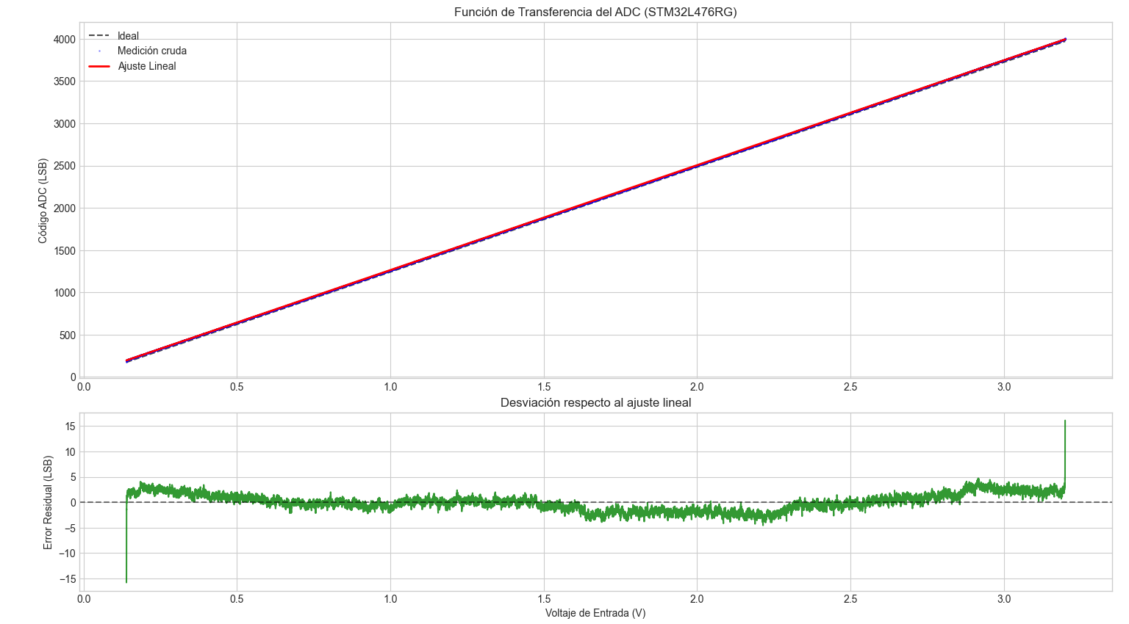
Mediciones DC STM32 Rigol DG1022
Offset considerable del generador en el orden de los 30-40mV (37-50 LSB)
Dato | Medido (mejor) | Datasheet
Error ganancia | 0,99 LSB | 4 - 4,5 LSB
Error Offset | 22,04 LSB | 2 – 4 LSB
INL | 14,56 LSB | 2,5 – 3 LSB
DNL | 2,25 LSB | 1 – 1,5 LSB

Slide 6
Mediciones iniciales con AD2
Dato (LSB) | Medido | Datasheet
Ganancia | <1 | 4 - 4.5*
Offset | -25 | 2 – 4
INL | 4 – 8 | 2.5 – 3
DNL | 1 – 1.8 | 1 – 1.5

Slide 7
Conclusión de lo obtenido previamente
El AD2 si era una alternativa viable para poder generar las mediciones.
El generador de señales análogo no es ideal para estas mediciones debido a su mal funcionamiento.

Slide 8
Modificación medición AC
Se modifica la configuración del ioc para que el ADC pueda operar a 100 kHz.
En tarea 1 se demostró que es posible con DMA e interrupciones. Sin embargo, se prefirió una ruta más segura.
Timer 2 sin interrupciones, más bien configurado como evento para trigger de periféricos.
Transferencia continua de medición via DMA.
No se logró arreglar medición a tiempo. Se asume error generado previamente al no considerar una FFT con ventana al procesar los datos.

Slide 9
Trabajo para esta semana:
Validación métricas AC STM32 (martes)
Métricas completas ESP32 (miércoles)
Informe (jueves)
Calibración de tarjetas (lunes)

